Slide 1
Yevropa taomlarini tayyorlash texnologiyasi “Turkiya pazandachiligi”
SAMARQAND SHAHAR “ISHGA MARHAMAT ” MONOMARKAZI
Тayyorladi: N.Muradova

Slide 2
Mavzu:Yevropa taomlarini tayyorlash texnologiyasi “turkiya pazandachiligi”
Reja:
1.Turkiya pazandachiligi va taomlari
2.„Tez kabob“ tayyorlash texnologiyasi

Slide 3
1.Turkiya pazandachiligi va taomlari
Turkiya pazandachiligi arab pazandachiligiga juda yaqin.Ularning asosiy go‘sht mahsulotlari — qo‘y, echki, buzoq,parranda go‘shtlari. Dukkakli o‘simlik mahsulotlari, sabzavot va mevalar hamda sut mahsulotlari — pishloqqa o‘xshash brinzadan keng foydalanadilar. Baliq, tuxum mahsulotlarni kam iste’mol qiladilar. Yil mobaynida xurmo va ho‘l mevalarni ko‘p iste’mol qiladilar.
„TURKCHA SHO‘RVA“ (qo‘y go‘shtidan)
Masalliqlar: Qo‘y go‘shti — 100, sabzi — 20, petrushka — 20,selderey — 10, piyoz — 15, guruch — 20, tuxum — 1 dona, yogurt— 30, limon — 2, tuz. Chiqishi — 500 g.

Slide 4
Tayyorlash texnologiyasi: qozonga go‘sht, tozalab, yuvib to‘g‘ralgan piyoz, sabzi, selderey, tuz, suv solib, pishguncha qaynatiladi. go‘shtini olib qo‘yib, qozondagi sho‘rvaga yuvilgan guruchni solib, qaynatamiz. guruch pishishiga yaqin pishgan go‘shtni to‘g‘rab solinadi va sho‘rva pishguncha qaynatiladi. xomtuxum sarig‘ini, yogurt, limon sharbati bilan ko‘pirtirishni to‘xtatmasdan sho‘rvaga qo‘shiladi. Tarqatish qoidasi: sho‘rva kosaga suzib, yuziga to‘g‘ralgan ko‘kat solib beriladi. tarqatish darajasi 65—75° c. „Quymoqqa o‘ralgan pishloq“ masalliqlar: oshirma xamir — 60, oq sardak — 50, sariyog‘ —30, tuxum — 1/2 dona, o‘simlik yog‘i — 10, tolqon — 10, tomat— 50, limon — 6 g, shakar — 5. chiqishi — 250 g.

Slide 5
Tayyorlash texnologiyasi: Iliq holdagi quyuq oq sardakni sariyog‘li pishloq (viola) bilan tuz, achchiq garmdori solibaralashtirib, undan soqqachalar yasaymiz va sigaret shaklini beriladi. Oshirma xamirni 0,2 sm qalinlikda 5-7 sm kenglikda to‘g‘ri to‘rtburchakli shaklda yoyib, ho‘llanadi va o‘rtasiga qiyma „sigaretchalar“ solinib, o‘raladi, chetlari qisib yopiladi. Xamirni tuxumga botirib, tolqonda urvoqlab, ko‘p yog‘da qovuriladi.
Tarqatish qoidasi: Yuza likopchaga quymoqqa o‘ralgan pishloqlar terib chiqiladi va limon sharbati, shakar aralashtirilgan tomat sardagi bilan beriladi.

Slide 6
„Tez kabob“ tayyorlash. (mol go’shtidan)
Masalliqlar: go’sht qiymasi —300g, kartoshka — 300g, o‘simlik moyi — 100g, tolqon — 100g, pishloq— 200g, tuz —5 g murch 1,5 g, ko’katlar — 10,pamidor-200g , piyoz-100g. Chiqishi — 1315 g.
Tayyorlash texnologiyasi: Piyozni maydalab to’g’rab qiymaga qo’shib, tuz, murch, kashnich urug’i solib yaxshilab aralashtirib,bir xil massa hosil qilib 20 min dam oldirib ,keyin katlet formasini berib qizib turgan o’simlik moyida ikkala tomonini qizartirib qovurib olamiz. Kartoshkani tozalab qaynatib pishirib olamiz. Kartoshkani pyure xoliga keltirib, kartoshkadan xam katlet yasab chiqamiz. Pishloqni 0,5 sm qalinlikda kesib olamiz. Qopqog’i maxkam yopiladigan tovaga katlet- kartoshka pyure-pamidor-pishloq ketma-ket taxlab 30 ml suv solib 3-4 min dimlab olamiz. Likobchalarga solib chiroyli qilib bezatib, issiqligida dasturxonga tortiladi.
Tarqatish qoidasi: Likobchaga solib atrofi ko’kat va pamidor bilan bezatilib, asosiy qizil sardak bilan uzatiladi. Tarqatish harorati 75 C’dan past bo’lmasligi kerak.

Slide 7
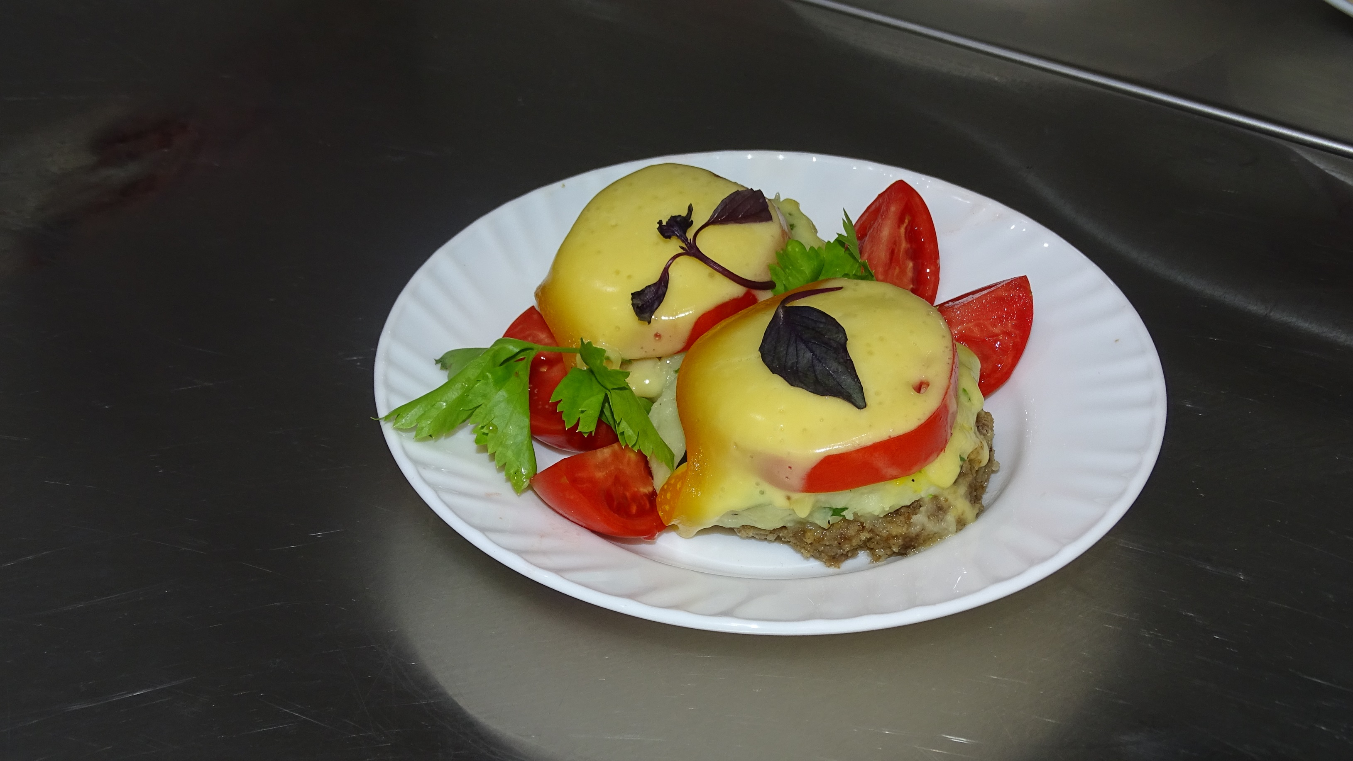

Slide 8
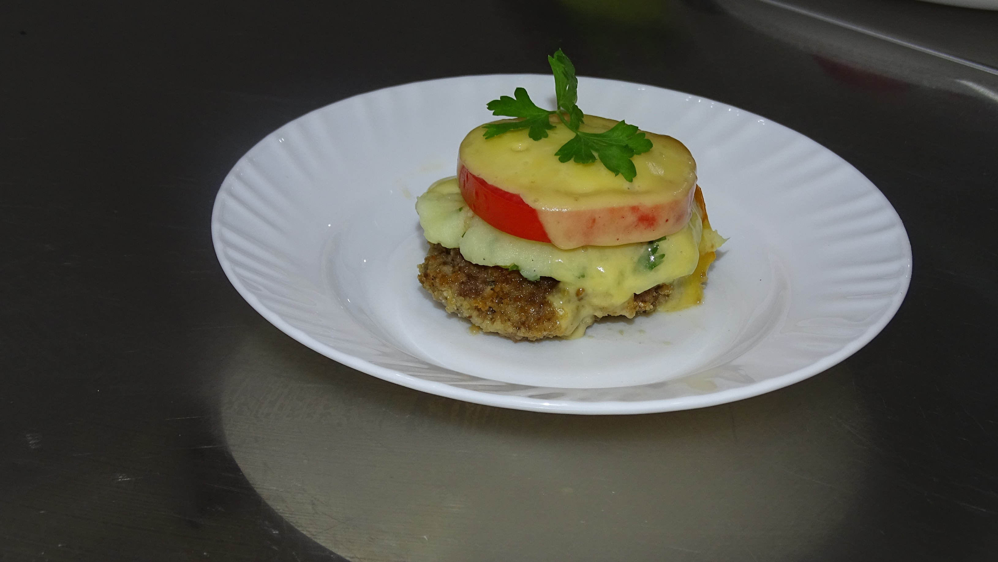

Slide 9
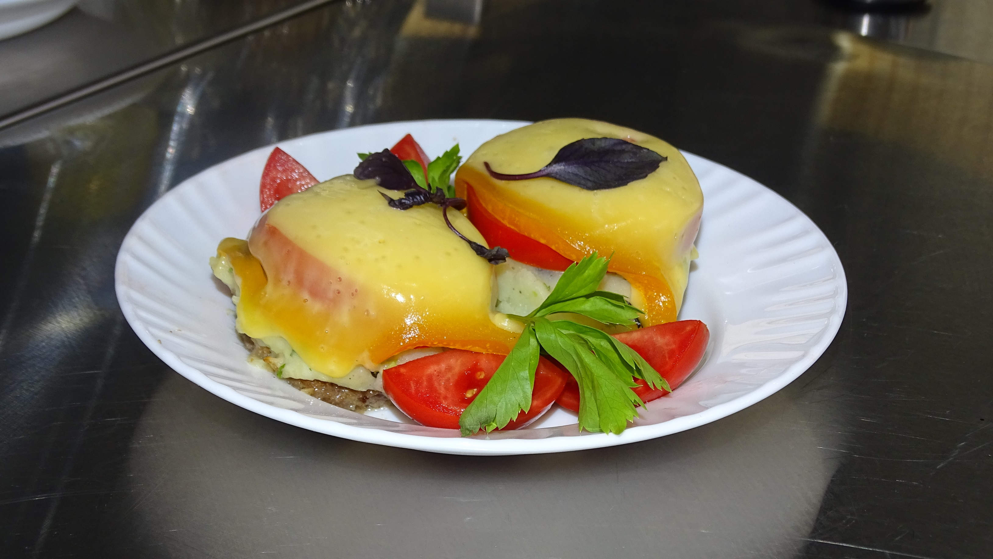

Slide 10
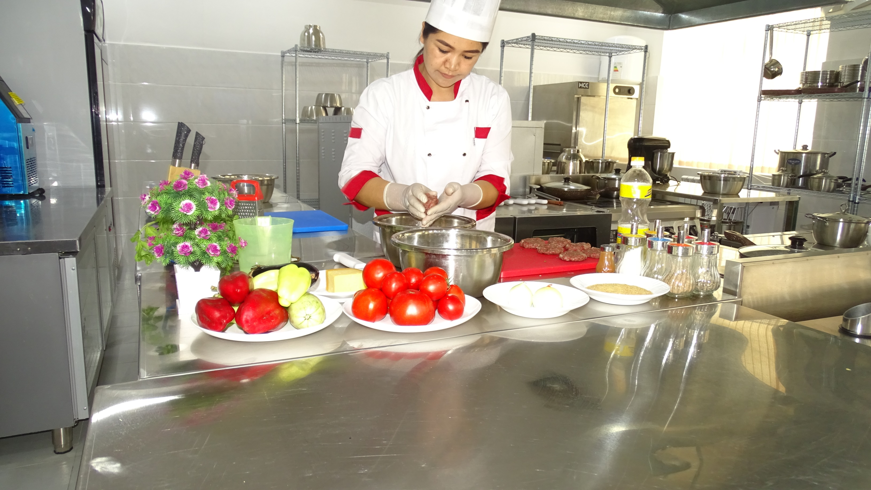

Slide 11
E’ТIBORINGIZ UCHUN RAXMAT!

